Slide 1
Patrones de diseño

Slide 2
Introducción
Con la práctica continua del diseño de sistemas bajo el paradigma orientado a objetos, es posible notar que muchos elementos de los modelos implementados se repiten, tal vez con pocas y pequeñas diferencias.
A estos modelos que se presentan de forma recurrente en los sistemas se les conoce como patrones.
Un patrón es el esquema de una solución reutilizable para un problema general encontrado en un contexto particular.

Slide 3
Definición formal
El primer patrón de diseño real fue creado por el arquitecto Christofer Alexander, cuando noto que existían problemas que se repetían continuamente, y por tanto, podrían resolverse mediante una solución común, aun si esta no es ejecutada de la misma forma.
“Cada patrón describe un problema que ocurre una y otra vez en nuestro ambiente, y describe el núcleo de la solución a dicho problema, de tal forma que puede utilizarse esa solución un millón de veces sin llevarla a cabo de la misma forma dos veces”.
Este concepto, empleado para la construcción de edificios, también puede aplicarse a la construcción de software.

Slide 4
Definición formal
El concepto de “patrón de diseño” para el desarrollo de software fue creado por Erich Gamma, Richard Helm, Ralph Johnson and John Vlissides, dentro de la publicación Design Patterns—Elements of Reusable Object-Oriented Software. Son conocidos como “la banda de los 4”

Slide 5
Patrones
Un buen patrón debe ser tan general como sea posible y debe contener una solución que sea efectiva para resolver un problema de forma efectiva en el contexto indicado.
Los patrones deben ser descritos en una forma fácil de entender, de forma que los desarrolladores puedan determinar cuando y como usarlo.
Estudiar patrones es una buena forma de aprender de las experiencias de otros desarrolladores.

Slide 6
Patrones
Cada patrón debe contar con los siguientes elementos:
Nombre
Contexto: La situación general en la que se puede aplicar el patrón.
Consideraciones: Criterios que se deben considerar para resolver el problema. También incluyen criterios para resolver el problema de la mejor forma.
Problema: La descripción del problema que soluciona el patrón.
Solución: La forma recomendada de resolver el problema en el contexto especificado. Debe ser una buena combinación de ventajas con muy pocas desventajas.

Slide 7
Patrones
Anti-patrones: (opcionales) Soluciones que no funcionan en el contexto definido, o soluciones que no dan una solución optima al problema, generalmente son errores hechos por principiantes.
Patrones relacionados: (opcionales) Son patrones que son similares a al patrón implementado. Pueden representar variaciones, casos especiales o extensiones.
Referencias: Es información sobre los desarrolladores del patrón o quienes sirvieron de inspiración para su elaboración.
Un patrón normalmente debe ilustrarse usando un diagrama simple y debe escribirse usando un estilo de escritura narrativa.

Slide 8
Clasificación de los patrones
Existen tres tipos de patrones:
Patrones arquitectónicos: Especifican un conjunto predefinido de subsistemas con sus responsabilidades y una serie de recomendaciones para organizar los distintos componentes. Se considera de nivel alto.
Patrones de diseño: Se consideran patrones de nivel medio, y opera sobre aspectos relacionados con el diseño de los subsistemas. Por tanto se centran en aspectos más específicos.
Patrones de programación: Son patrones de bajo nivel para la construcción de clases y diseño de métodos.

Slide 9
Clasificación de los patrones de diseño
Además, los patrones de diseño, se categorizan de la siguiente forma:
Patrones creacionales
Patrones estructurales
Patrones de comportamiento

Slide 10
Patrones creacionales
Los patrones creacionales se encargan del diseño del proceso de instanciación de los objetos, y utiliza la herencia para determinar el tipo de instancia a crear.
Encapsulan la información sobre las clases concretas que utiliza el sistema.
Ocultan la forma en que estas instancias son creadas y agregadas al sistema.
Lo único que el sistema conoce sobre los objetos son las interfaces, definidas en clases abstractas.

Slide 11
Patrones creacionales
Los patrones creacionales descubiertos por la banda de los 4 son:
Abstract Factory
Builder
Factory Method
Prototype
Singleton

Slide 12
Patrones estructurales
Se utilizan para determinar como deben componerse las clases o métodos para formar estructuras mas grandes.
Utiliza la herencia para la composición de interfaces o implementaciones. Sin embargo, la idea principal es crear clases derivadas de la herencia de otras ya existentes. (Recuerden que java no permite herencia múltiple, pero si implementación múltiple de interfaces).
Como ejemplo, considere la composición de una clase que implementa dos o mas interfaces, dando como resultado, una clase capaz de implementar el comportamiento de sus padres.

Slide 13
Patrones estructurales
Los patrones estructurales descubiertos por la banda de los 4 son:
Adapter
Bridge
Composite
Decorator
Facade
Flyweight
Proxy

Slide 14
Patrones de comportamiento
Se encargan del diseño de algoritmos y de la asignación de responsabilidades entre objetos. Es decir, no solo se encargan de patrones sobre objetos y clases sino también de patrones de comunicación.
Cambian el punto de vista del flujo de control del sistema para enfocarse solo en la forma en que los objetos se interconectan, debido a que caracterizan flujos de control complejos, difíciles de seguir en tiempo de ejecución.

Slide 15
Patrones de comportamiento
Hacen uso de la composición para la solución de problemas. Algunos describen como un conjunto de objetos cooperan entre si para realizar una tarea que no puede realizar uno solo.
Una consideración importante en este tipo de patrones, es el conocimiento que los objetos tienen el uno del otro. Cada objeto podría mantener referencias a los demás, pero esto incrementaría el acoplamiento.

Slide 16
Patrones de comportamiento
Los patrones de comportamiento descubiertos por la banda de los 4 son:
Cadena de responsabilidad
Comando
Interprete
Iterador
Mediador
Memento
Observador
Estado
Estrategia
Metodo plantilla
Visitor

Slide 17
Algunos patrones comunes
A continuación se presentan algunos de los patrones más comunes que pueden presentarse durante el desarrollo de un sistema de software.

Slide 18
Patrón Abstracción - Ocurrencia
Contexto: Este patrón se encuentra frecuentemente en diagramas de clases que forman parte del diseño del dominio del sistema.
En un modelo de dominio puede encontrarse un conjunto de objetos relacionados conocidos como ocurrencias.
Los miembros del conjunto de ocurrencias comparten información en común pero también tienen diferencias importantes.

Slide 19
Patrón Abstracción - Ocurrencia
Ejemplos de este tipo de sistemas son:
Episodios de una serie de televisión: Comparten el mismo productor y el titulo de la serie, pero la temática de cada episodio es distinta.
Los vuelos que parten al mismo tiempo cada día rumbo al mismo destino: comparten el mismo destino, tal vez la misma aerolínea, sin embargo, los pasajeros que abordan cada día son distintos, y su identificador de vuelo también es distinto.
Las copias del mismo libro en una biblioteca: Comparten el mismo titulo, el mismo autor, pero cuentan con un identificador único, y diferentes personas los piden en préstamo.

Slide 20
Patrón Abstracción - Ocurrencia
Problema: ¿Cuál es la mejor forma de representar a los miembros del conjunto de ocurrencias en un diagrama de clases?
Consideraciones: Se debe representar a los miembros de cada conjunto de ocurrencias sin duplicar la información común. Si esta información se duplica para cada ocurrencia se consumiría espacio innecesario y además, si la información común cambia, se debería cambiar en cada ocurrencia.

Slide 21
Patrón Abstracción - Ocurrencia
Solución: Crear una clase conocida como abstracción, que se encargue de manipular la información en común y crear una clase que represente a las ocurrencia, estas clases se debe relacionar mediante una asociación uno a muchos.

Slide 22
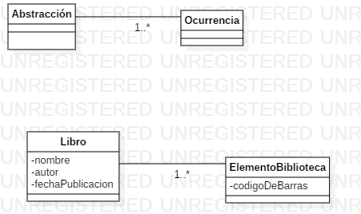
Patrón Abstracción - Ocurrencia

Slide 23
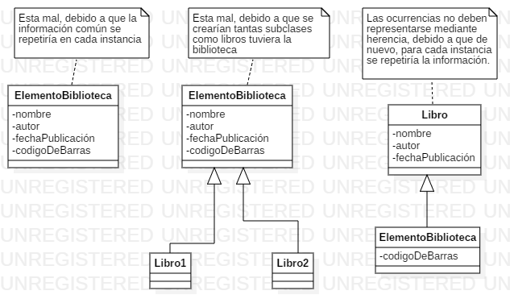
Patrón Abstracción – Ocurrencia Antipatrones:

Slide 24
Patrón Abstracción - Ocurrencia
Patrones relacionados: Si la abstracción es una agregación, las ocurrencias también son agregaciones, lo que se conoce como el patrón Abstracción-Ocurrencia cuadrado. (Se deja a consideración del alumno la investigación de este patrón).
Referencias: Este patrón es una generalización del patrón Titulo- Elemento (Title-Item) propuesto por Eriksson y Penker

Slide 25
Patrón de Jerarquía General
Contexto: Este patrón tiene como característica la existencia de un conjunto de objetos que tienen una relación jerarquica, por ejemplo, la relación entre administradores y subordinados, o la relación entre directorios, subdirectorios y archivos.
Problema: Representar en un diagrama de clases a los objetos con una relación jerárquica, en la que no todos los objetos tienen subordinados.

Slide 26
Patrón de Jerarquía General
Consideraciones: Se debe realizar una representación flexible que impida de forma natural que algunos objetos tengan subordinados, además, se debe considerar que todos los objetos comparten características en común.

Slide 27
Patrón de Jerarquía General
Solución: Crear una clase abstracta llamada “Nodo” que represente las características de cada objeto en la jerarquía. A partir de esta subclase, deben crearse dos superclases:
Una llamada “NodoSuperior” que debe estar enlazada por una asociación con la superclase y esta debe contar con una etiqueta que describa la relación de subordinación de los objetos, la cual es del orden 0..1 a muchos.
Una llamada “NodoNoSuperior” que no tendrá subordinados.

Slide 28
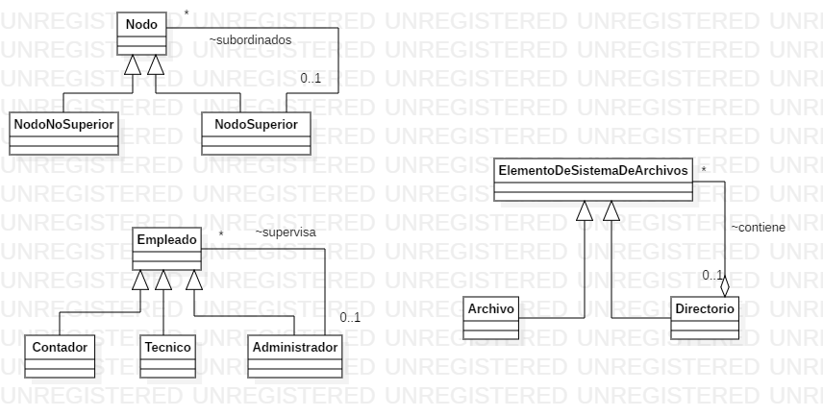
Patrón de Jerarquía General

Slide 29
Patrón de Jerarquía General
Anti-patrón: Un error común es modelar una jerarquía de categorías utilizando una jerarquía de herencia de clases. Esto se debe a que al inicio de la enseñanza del paradigma orientado a objetos se le presenta al alumno el modelado de jerarquías por herencia ya que es uno de los conceptos principales del paradigma. Sin embargo, no todas las relaciones entre clases están relacionadas con la herencia.

Slide 30
Patrón de Jerarquía General
Patrones relacionados: El patrón de Composición es una especialización del patrón de Jerarquía General, en el cual la relación entre un Nodo y un NodoSuperior es una agregación. En este patrón, una Composición es un contenedor recursivo, es decir, un contenedor que puede contener otros contenedores. Este patrón es el que se encuentra en los sistemas de archivos.

Slide 31
Patrón de Jerarquía General
Referencias: El patrón de Composición. (Se deja a consideración del alumno la investigación de este patrón).

Slide 32
Patrón Singleton
Contexto: En los sistemas de software, es muy común crear clases de las que solo se desea que exista una instancia. A este tipo de clases se le conoce como singleton. Por ejemplo, un sistema perteneciente a una escuela o compañía, si el diseño de este sistema contiene una clase que represente la información de la misma, solo debe existir una instancia de dicha clase.
Otro ejemplo sería la ventana principal de una aplicación, en sistemas en donde solo puede existir una ventana principal abierta.

Slide 33
Patrón Singleton
Problema: ¿Cómo se puede garantizar que solo se pueda crear una instancia de una clase singleton?
Consideraciones: Si se utiliza un constructor publico, no se puede garantizar la creación de una sola instancia.
La instancia de la clase singleton debe ser accesible para todas las clases que requieran acceso a sus datos, por tanto, debe ser una instancia publica.

Slide 34
Patrón Singleton
Solución: Para crear una clase singleton se debe implementar de la siguiente forma
Crear una variable de clase privada, que se encargará de almacenar la instancia de la clase.
Crear un método publico (generalmente estático) para obtener la instancia. La primera vez que se llama a este método, se creará una instancia de la clase, y cuando se realice una nueva llamada, el método devolverá la instancia que ya ha sido creada.

Slide 35
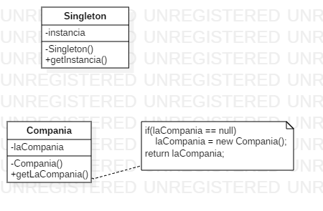
Patrón Singleton

Slide 36
Patrón Singleton
Nota: No debe abusarse del uso de las clases singleton, debido a que al final se esta creando una variable global, e idealmente mientras menos variables globales se utilicen es mejor.
Referencias: Este patrón fue desarrollado por “La banda de los cuatro”.

